Slide 2
OVLASTI
investicijski fondovi
drugi i treći stup mirovinskog osiguranja
isplata mirovina
tržište osiguranja
leasing i faktoring

Slide 3
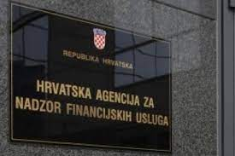
upozorenja Hanfe
edukacija i zaštita potrošača
publikacije
regulativa
tržište kapitala

Slide 4
Mjesto trgovanja
uređeno tržište
multilateralna trgovinska platforma (MTP)

Slide 5
Sustav za zaštitu ulaganja
zaštita tražbina klijenata članova fonda
nemogućnost ispunjenja obveza
stečajni postupak
operator Središnje klirinško depozidarno društvo d.d.

Slide 6
Depozitorij
registar nematerijaliziranih vrijednosnih papira
upisuju prava: iz nematerijaliziranih vrijednosnih papira,imatelji tih prava i prava trećih osoba na vrijednosnim papirima
u RH postoji jedan
upravlja Središnje klirinško depozitarno društvo d.d.

Slide 7
Sustav poravnanja i namire
uspoređivanje podataka
sklopljeni pravni poslovi
nematerijalizirani vrijednosti papiri
utvrđivanje rokova podmirenja pravnih poslova
izračun obveze za namiru

Slide 8
Transparentnost izdavatelja
objavljivanje propisanih informacija
vrijednosni papiri uvršteni na uređeno tržište u državi
osiguranje dostupnosti informacija
odluke o ulaganju

Slide 9
Propisane informacije
periodične i ad hoc
promjene u postotku glasačkih prava
stjecanje i otpuštanje vlastitih dionica
promjene broja dionica s pravom glasa

Slide 10
promjene u pravima iz izdanih vrijednosnih papira
nova izdanja dužničkih vrijednosnih papira
održavanje skupštine dioničara
imatelja dioničkih vrijednosnih papira
povlaštene informacije

Slide 11
Zloupotreba tržišta
zabrana i sprječavanje korištenja povlaštenih informacija
otkrivanje i preporučivanje povlaštenih informacija
zabrana manipulacijom tržišta
kazneno djelo
odredbe programa otkupa dionica
mjere stabilizacije tržišta

Slide 12
Prijava stjecanja ili otpuštanja dionica
u roku od pet radnih dana
član upravnog tijela izdavatelja
rukovoditelj više razine
prelazak 40.000,00 kuna – prijava Hanfi
obavijest vlastoručno potpisana od podnositelja obavijesti

Slide 13
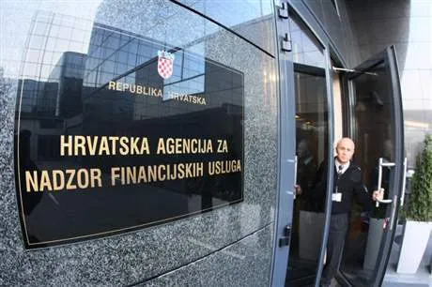
Popis prospekata
hanfa Internet stranica
odobreno u zadnjih 12 mjeseci
pristup prospektu u elektroničkom obliku

Slide 14
Sadržaj prospekta
izdavatelje
vrstu vrijednosnog papira
datum odluke o odobrenju
oznaku uvrštenosti ili izdanja dionica

Slide 15
Izdavanje prospekta
jedinstveni prospekt
podijeljeni prospekt
najkasnije 6 radnh dana prije iste ponude
valjan 12 mjeseci
hanfa nadležna za odobrenje i dopunu prospekta

Slide 16
Preuzimanje dioničkog društva
ponuda javno objavljena, obvezna ili dobrovoljna
obvezna ponuda – prelazak 25% dionica s pravom glasa
hanfa odlučuje i nadzire objavljivanje ponuda
objavljuju se javno( Narodne novine i tržišni operater)
u roku 10 dana dužna objaviti mišljenje
objavljivanje izvješća - završavanje postupka

Slide 17
Sprječavanje pranje novca
zamjena ili bilo kakav prijenos novca ili slične imovine
prikrivanje prirode, izvora, lokacije… u vezi novca ili druge imovine
stjecanje, posjedovanje ili uporaba novca ili slične imovine

Slide 18
surađivanje s drugim domaćim i međunarodnim tijelima
organizira edukaciju za institucije
donosi smjernice za provedbu propisa
obavlja druge poslove u svezi sprječavanja pranja novca

Slide 19
Institucije
tijela prevencije
tijela nadzora
tijela kaznenog progona
pravosuđe

Slide 20
HVALA VAM!!!

